Slide 1
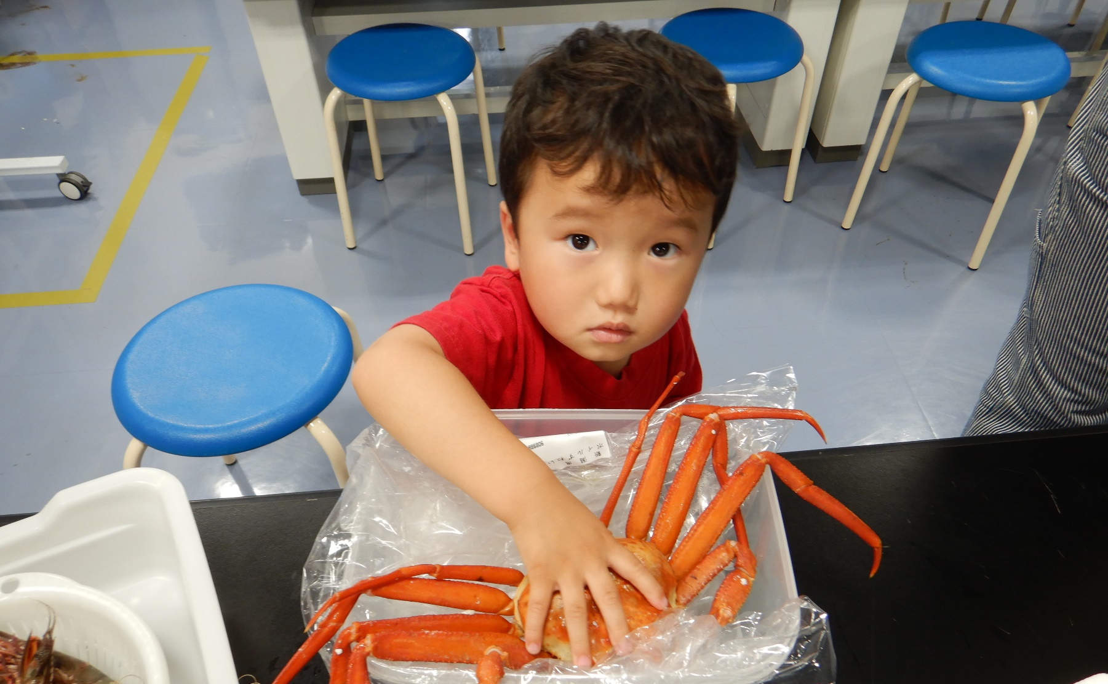
これで君も貝マスター！
貝を磨いてピカピカにしよう！
水産庁長官任命 お魚かたりべ 早武忠利

Slide 2
・貝ってなに？

Slide 3
・軟体動物の仲間
・貝殻をもつ生き物

Slide 4
・貝殻をもつ生き物
殻があれば貝？？

Slide 5
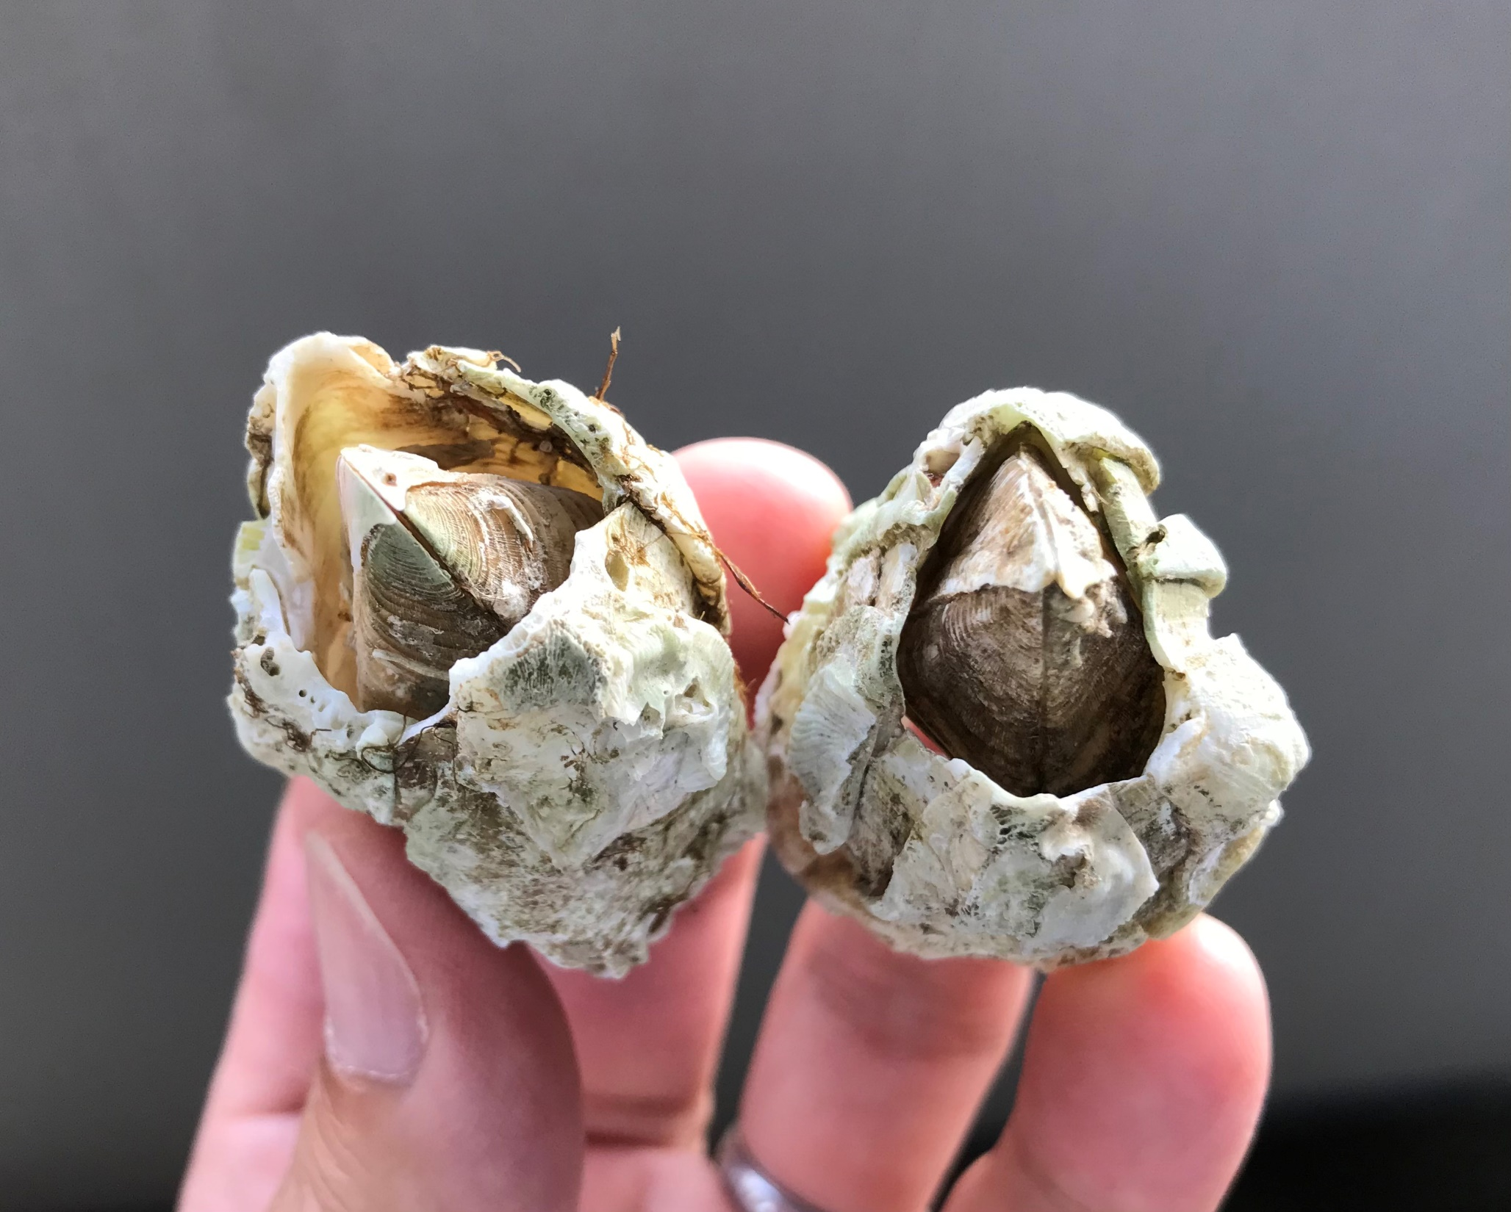

Slide 6
・軟体動物の仲間
柔らかい動物
頭足類（タコやイカ）
ナメクジ・ウミウシ

Slide 7
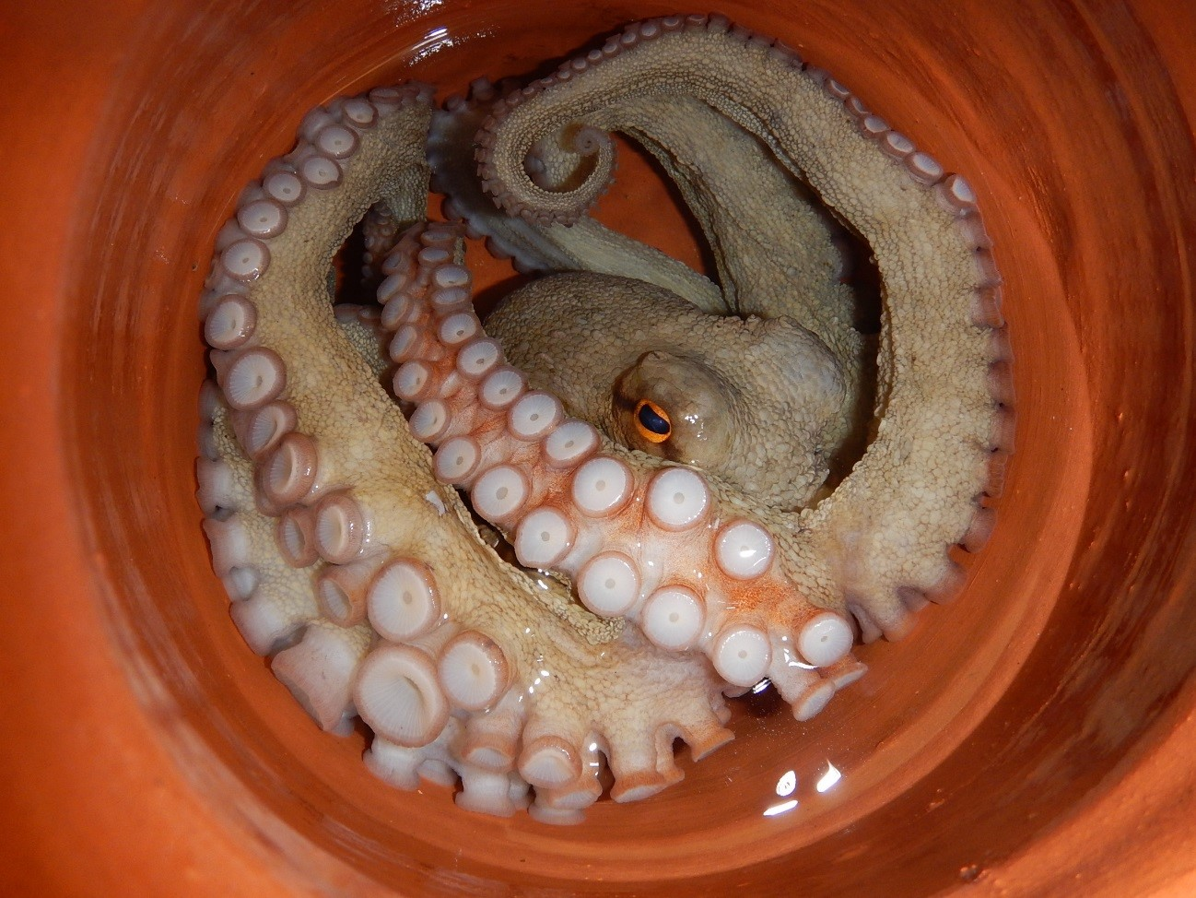

Slide 8
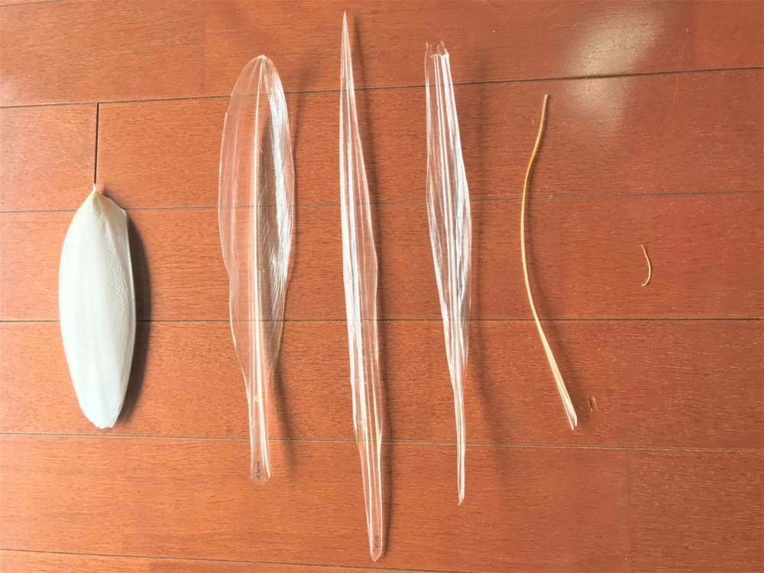

Slide 9
・貝殻をもつ貝
大きく「二枚貝」と「巻貝」に
分けられる。

Slide 10
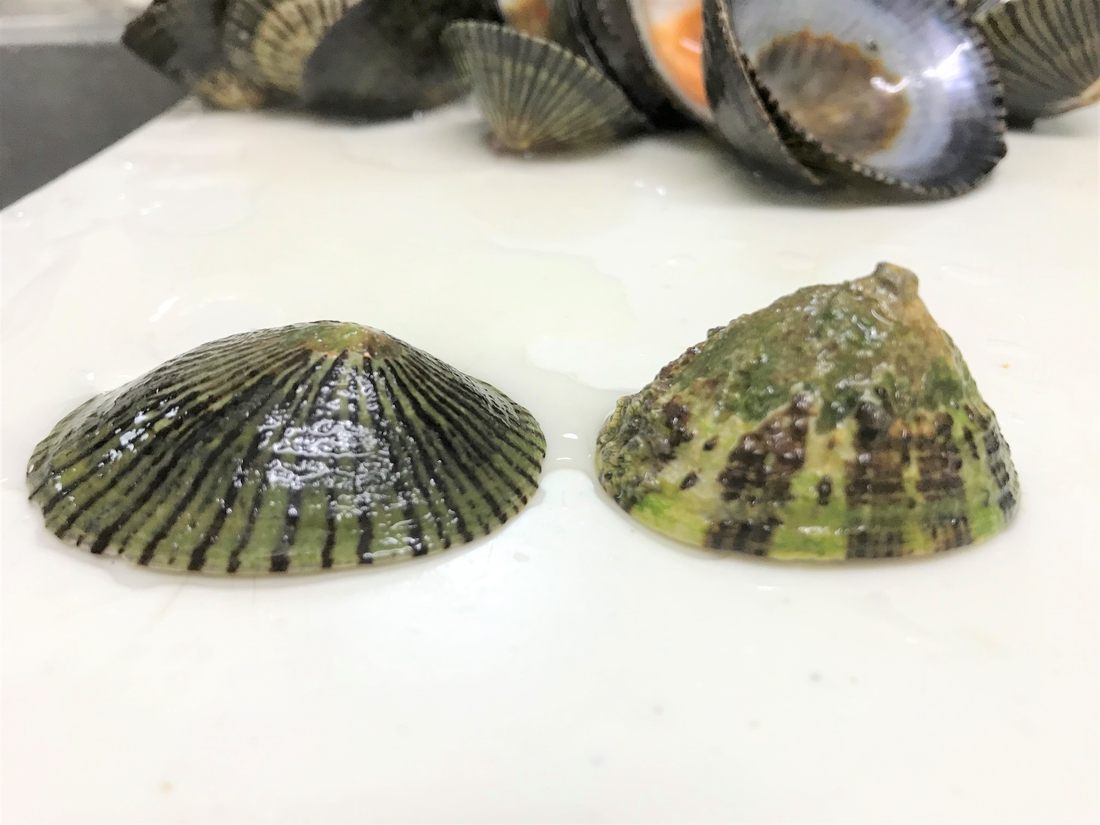

Slide 11
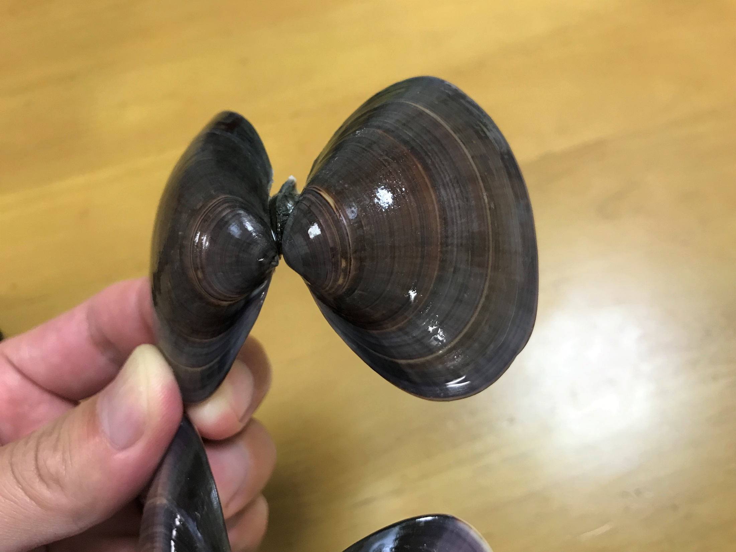

Slide 12
さらに頑張ると・・
巻貝＝腹足綱（ふくそくこう）とか・・。
多板綱・掘足綱等。

Slide 13
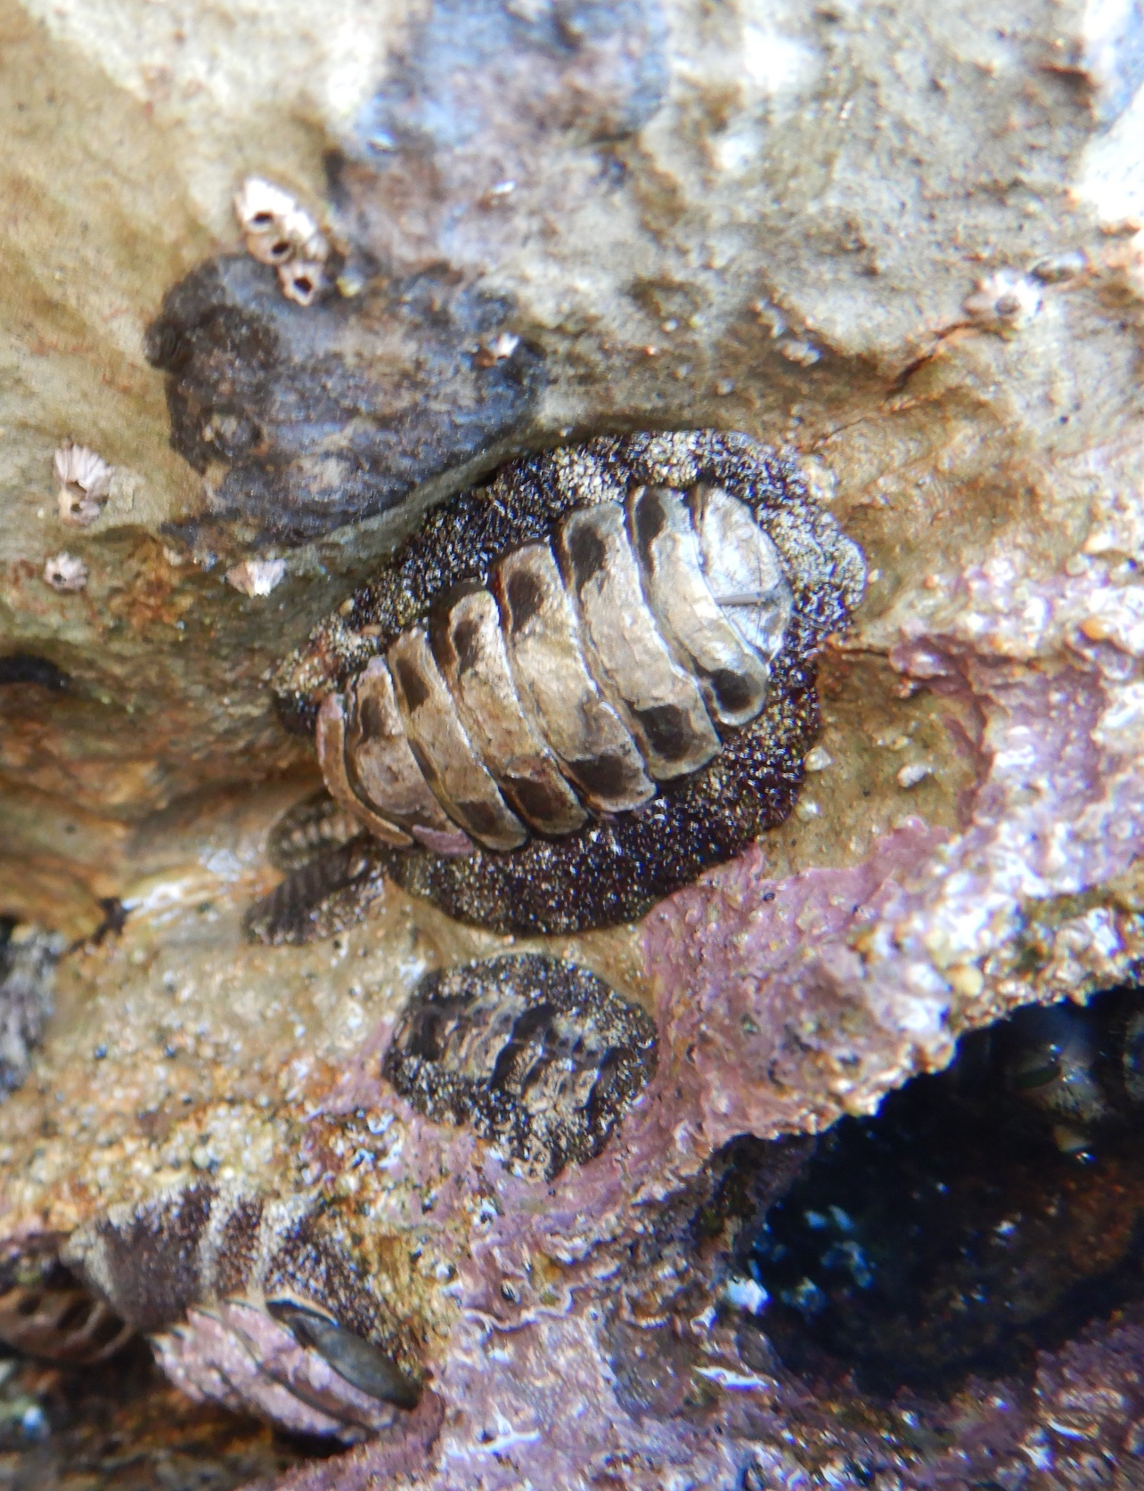
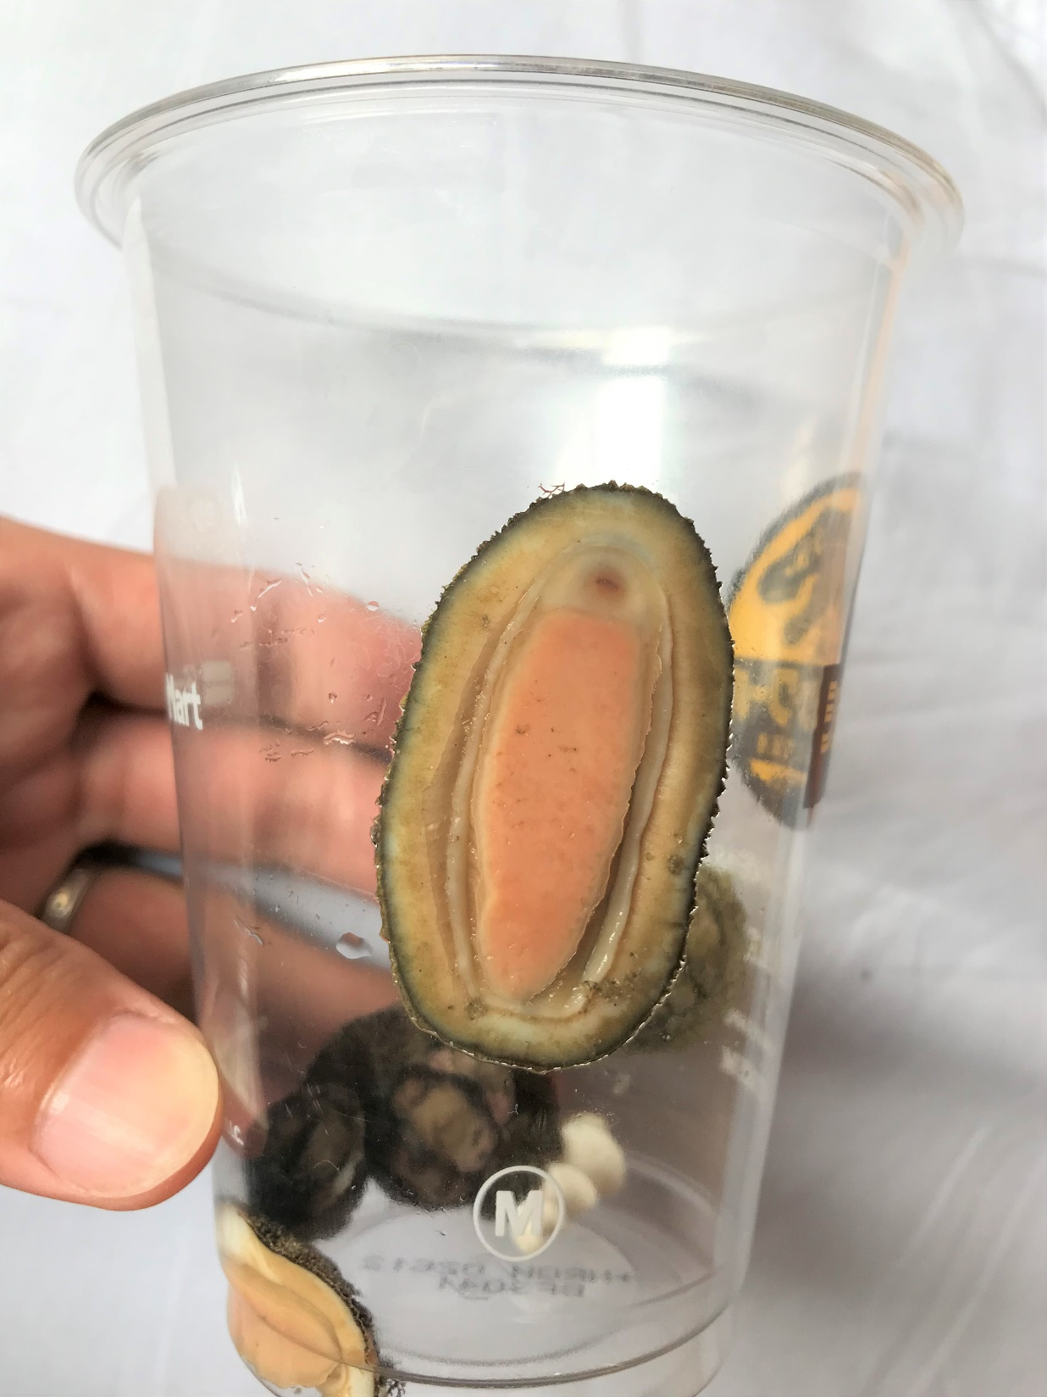

Slide 14
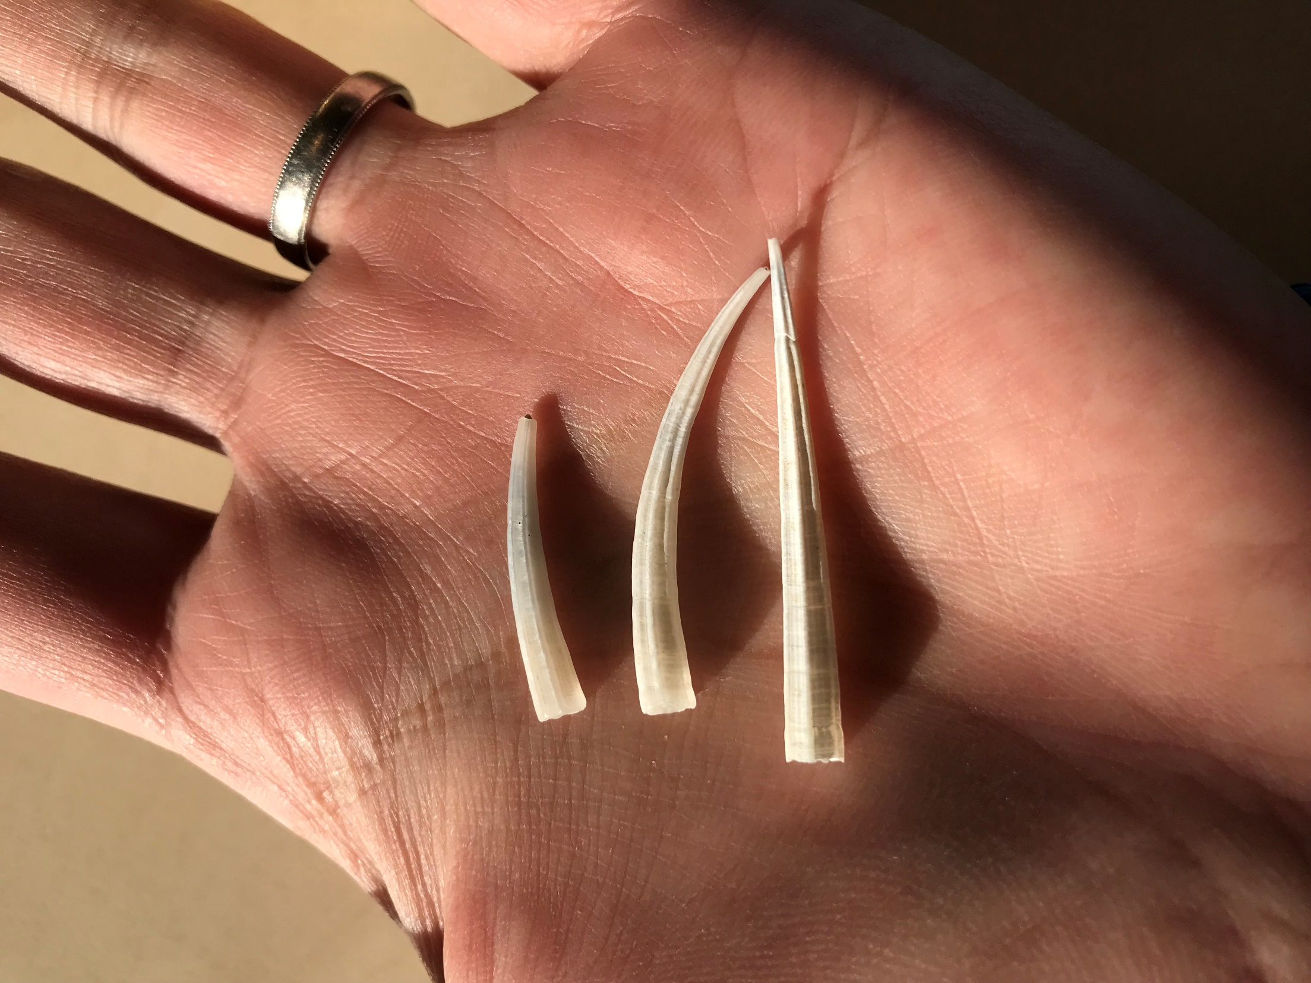

Slide 15
なぜ硬い？？

Slide 16
・身体を守る
敵や環境から。
・体を支える （外骨格）
・浮力：浮く！

Slide 17
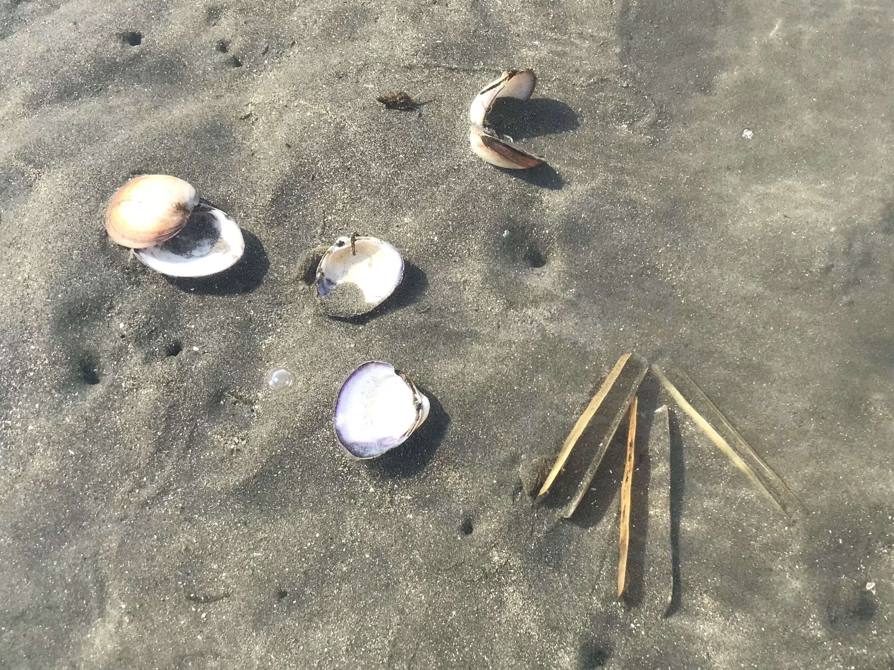

Slide 18
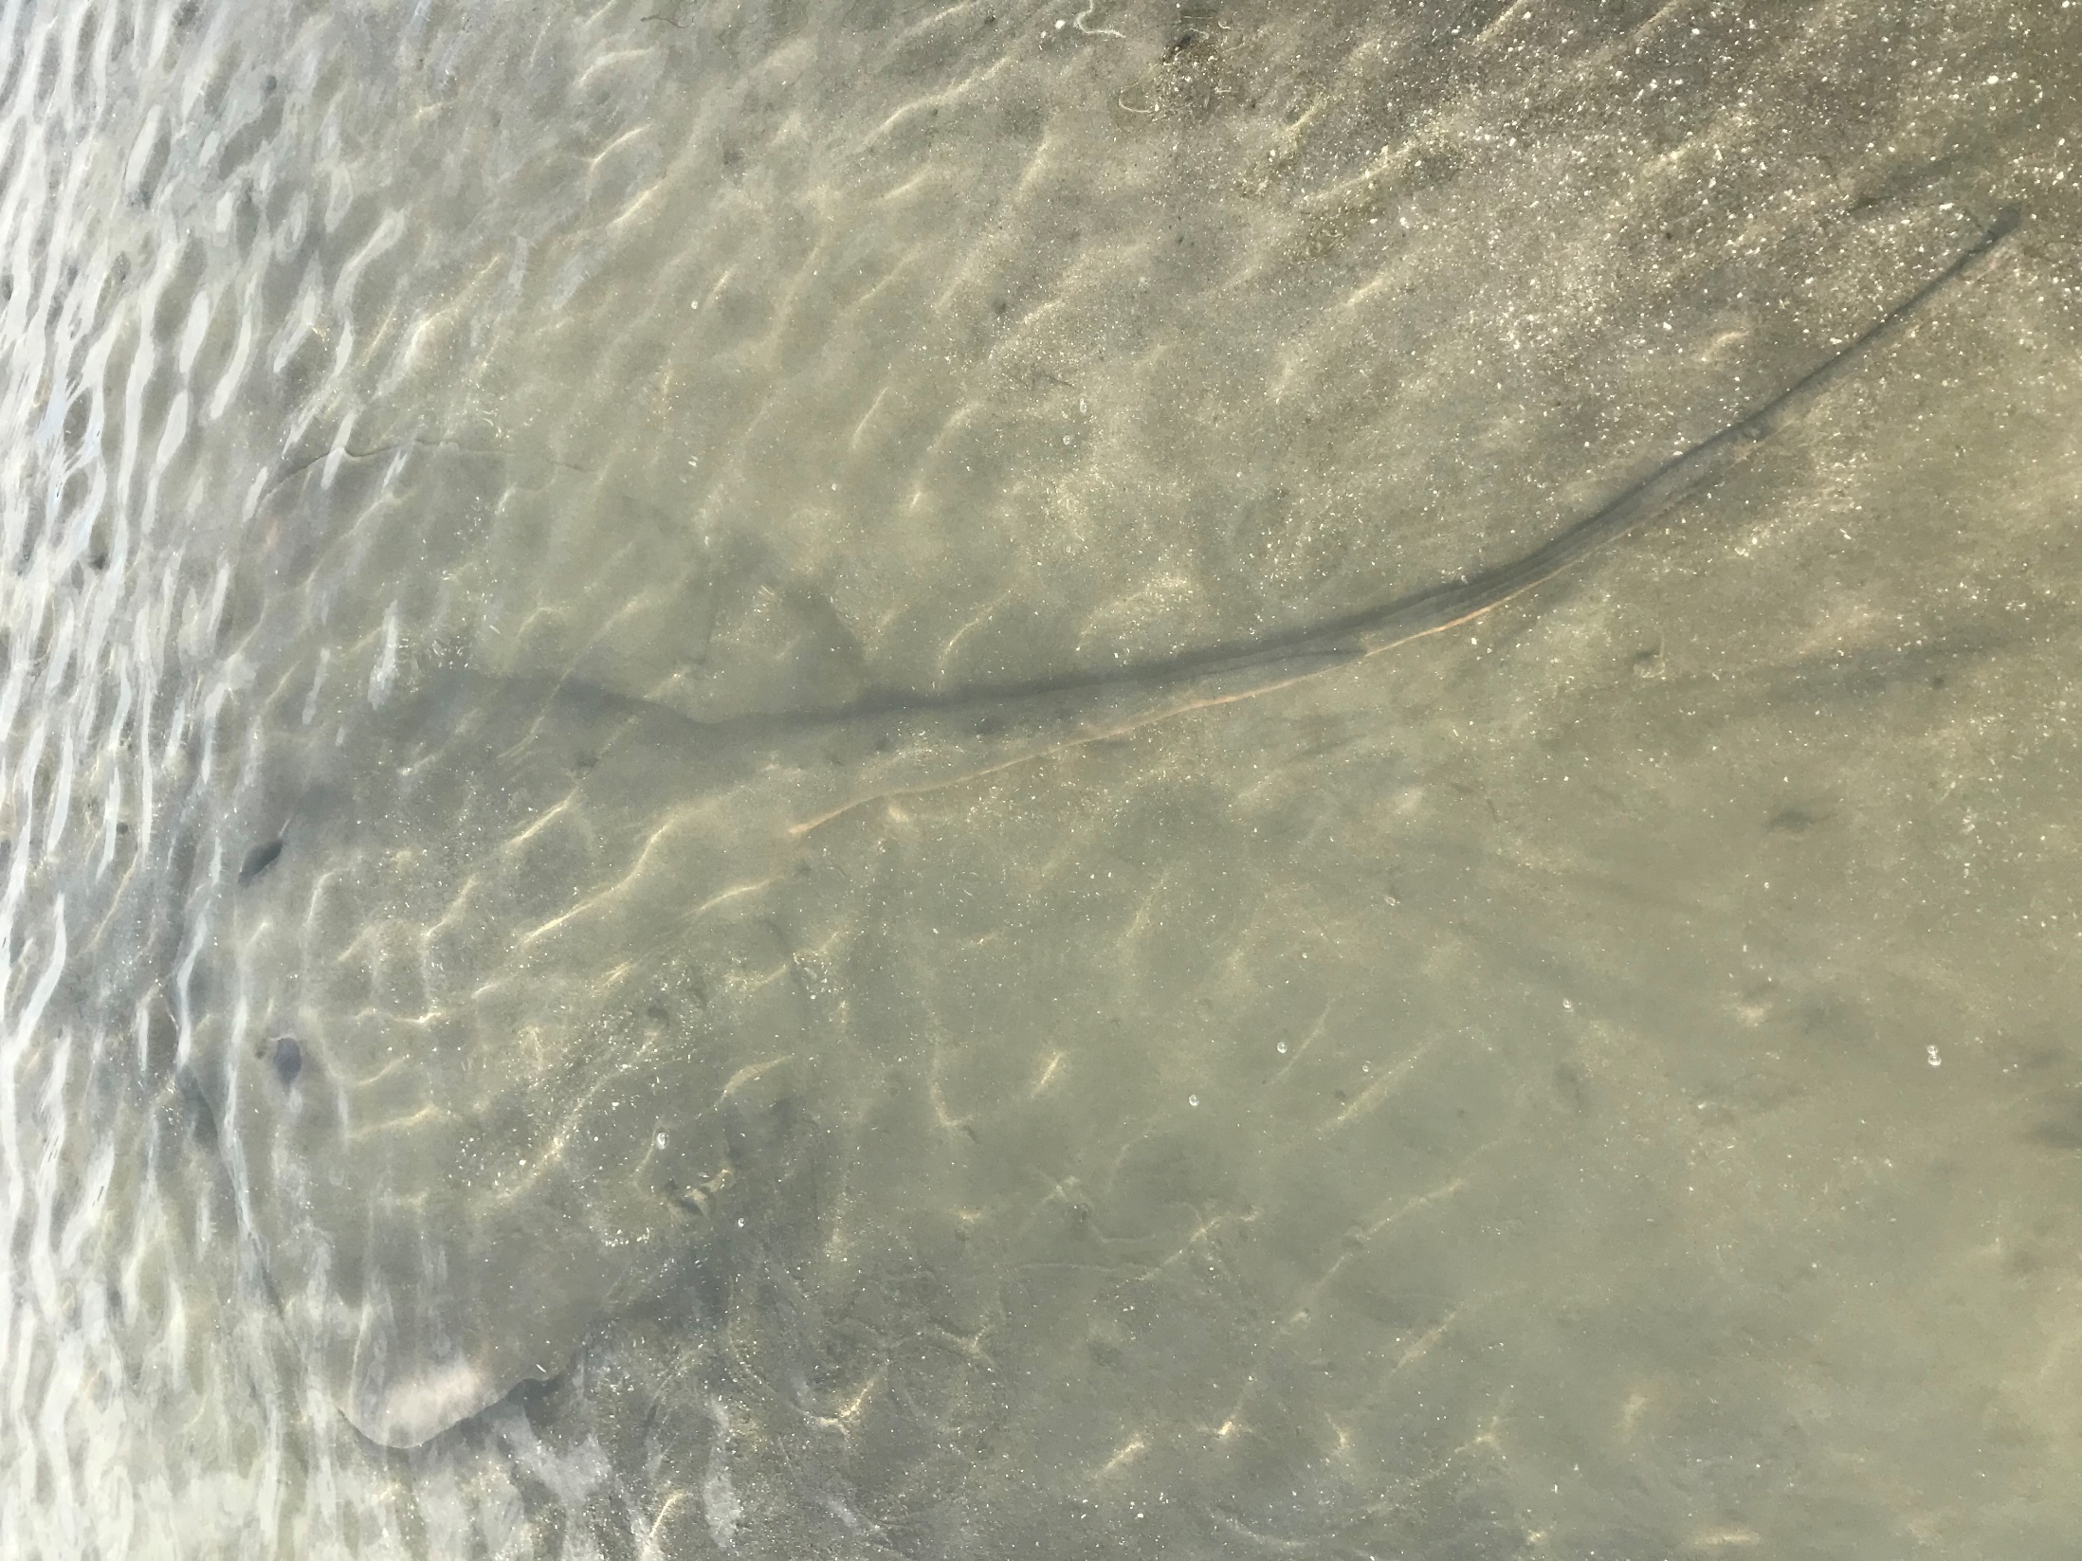

Slide 19
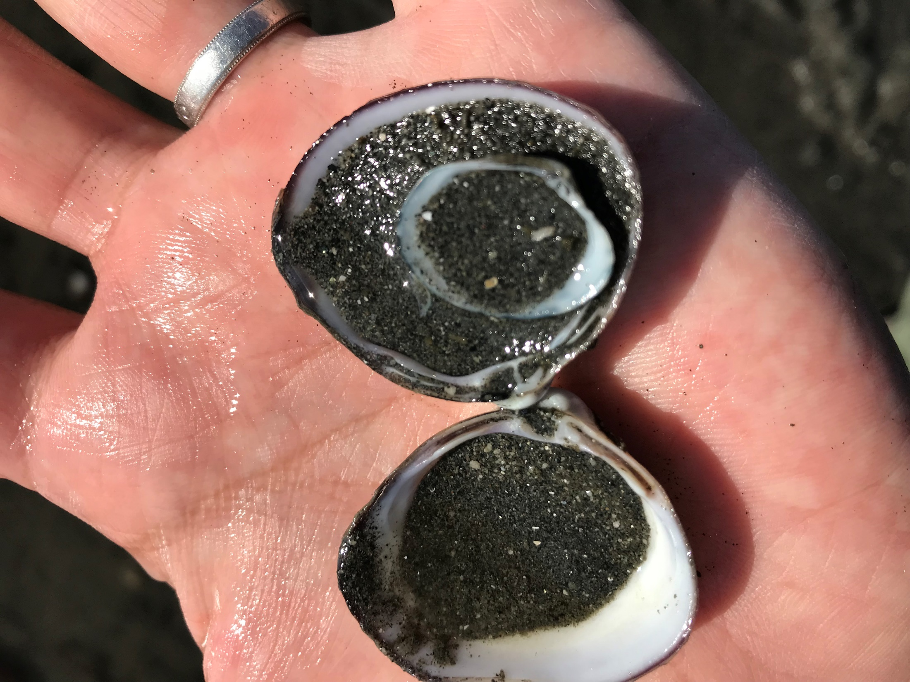

Slide 20
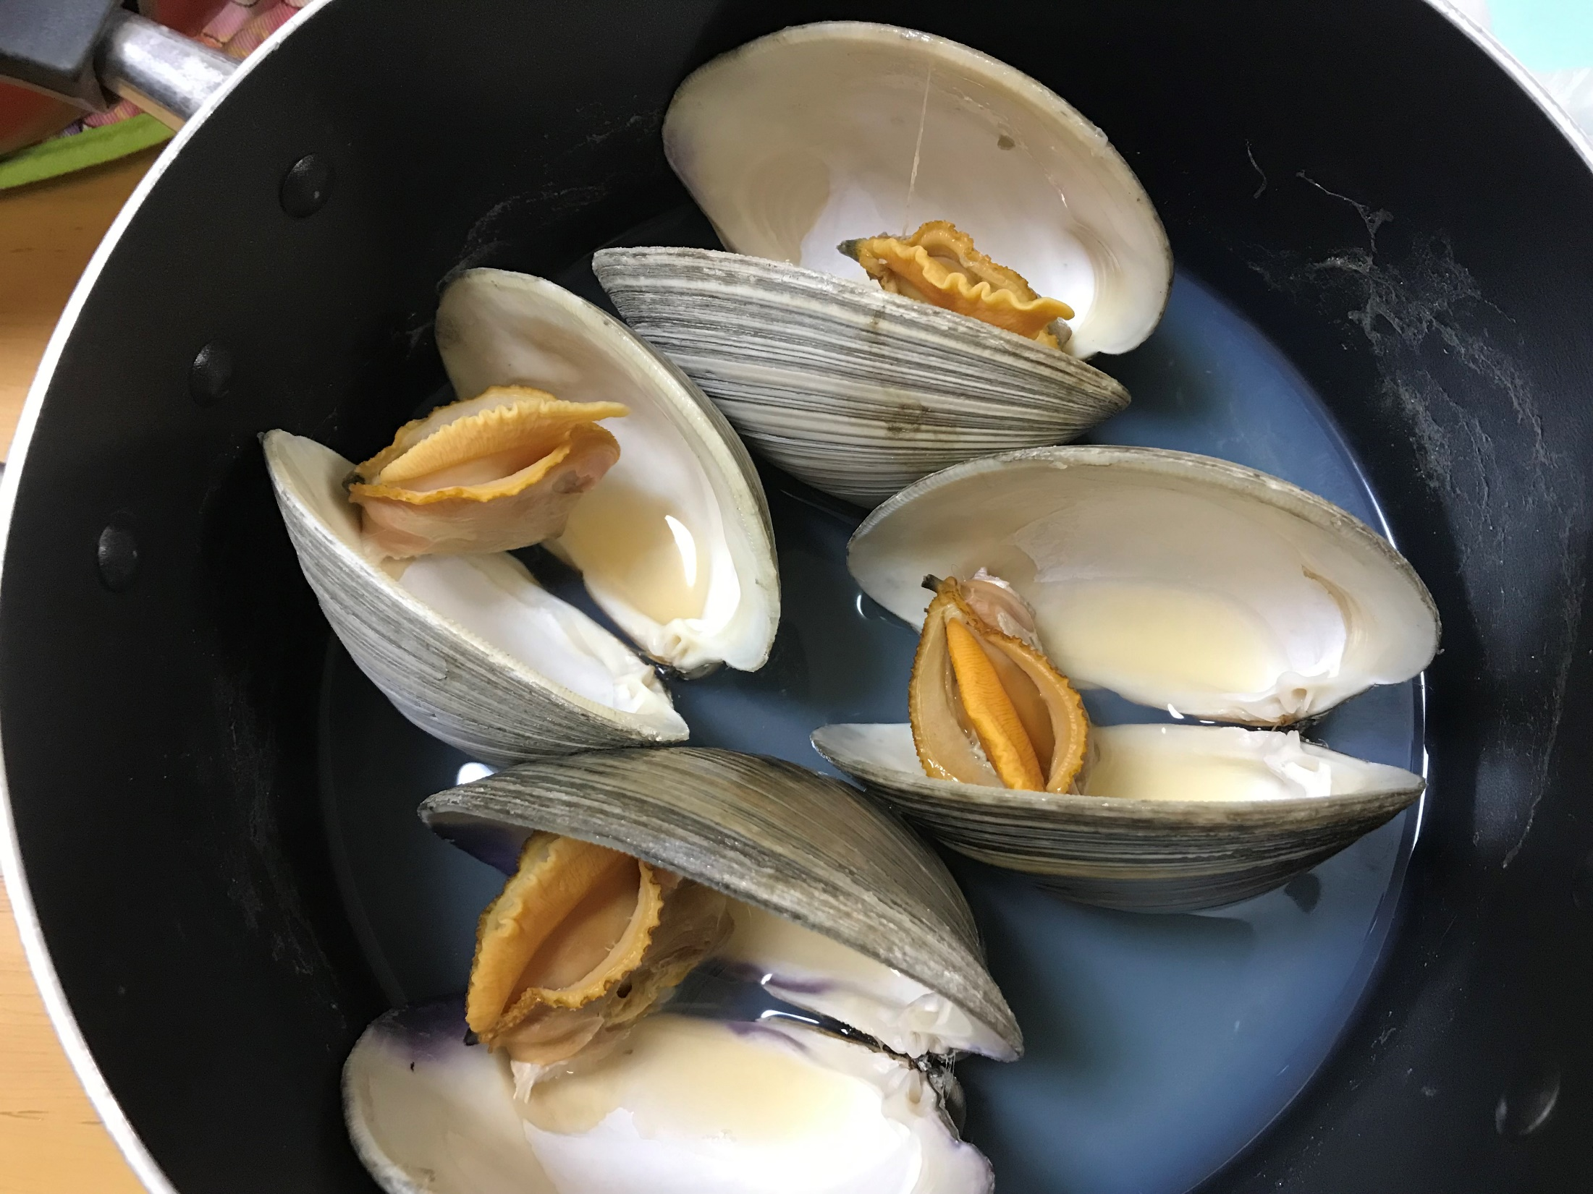

Slide 21
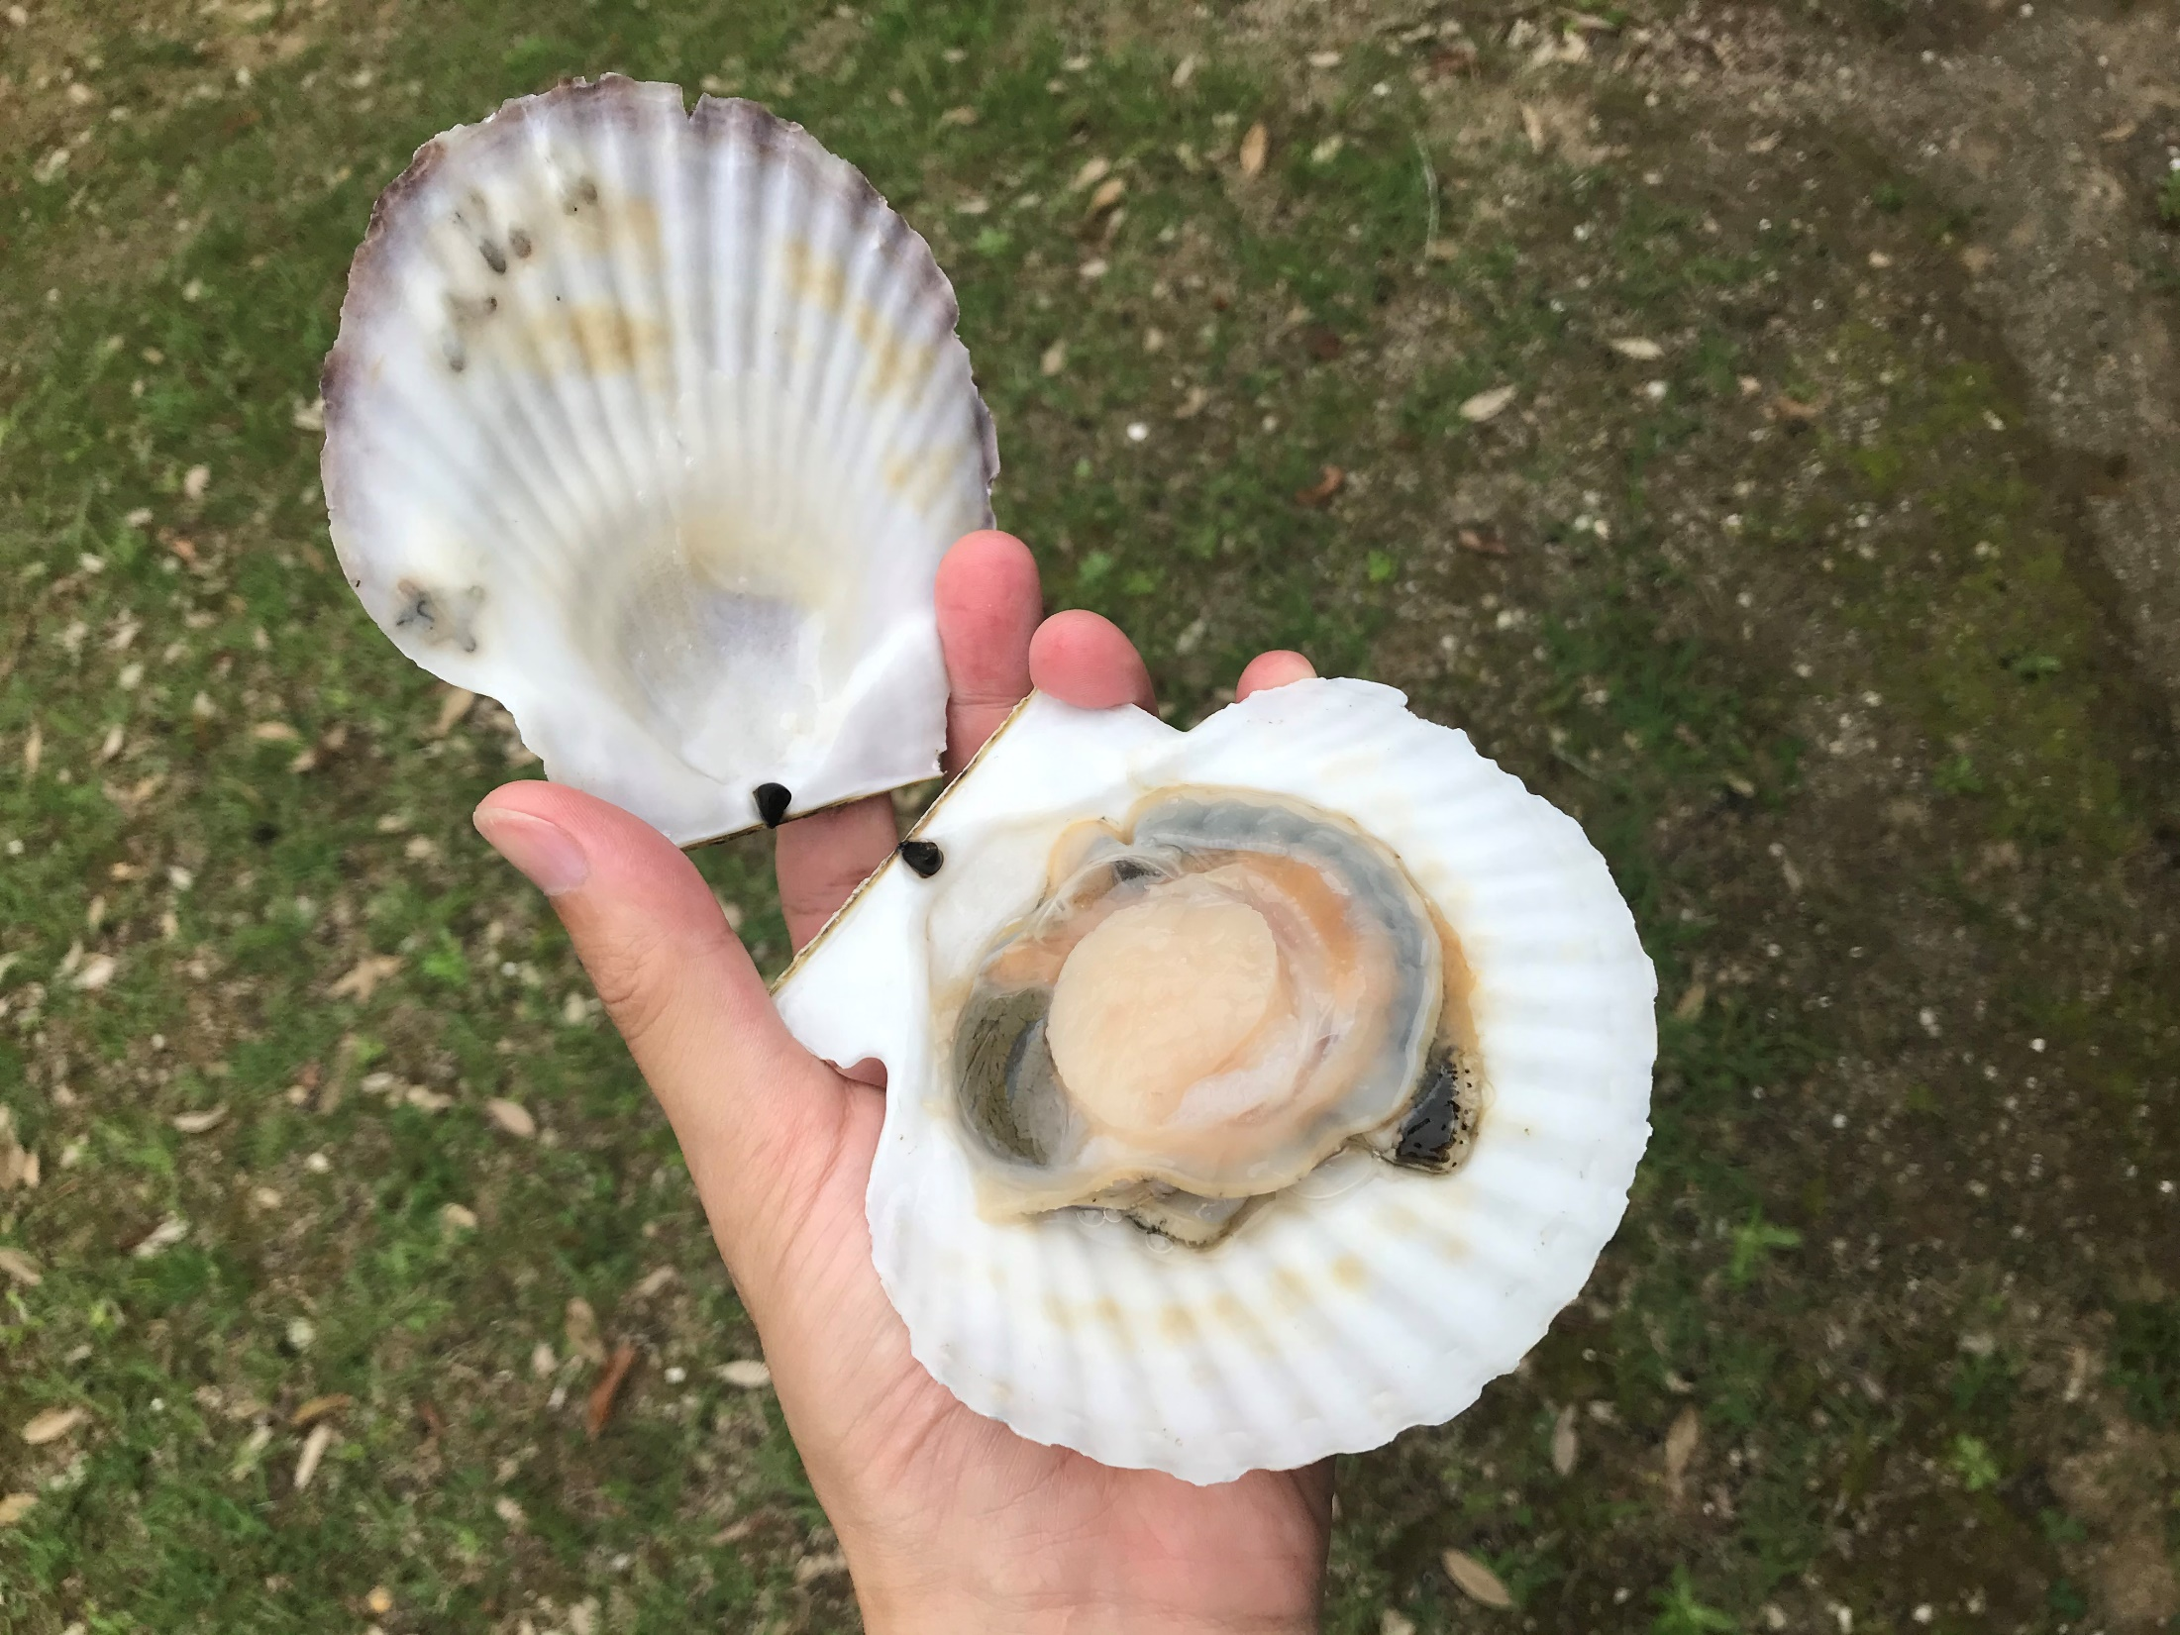

Slide 22
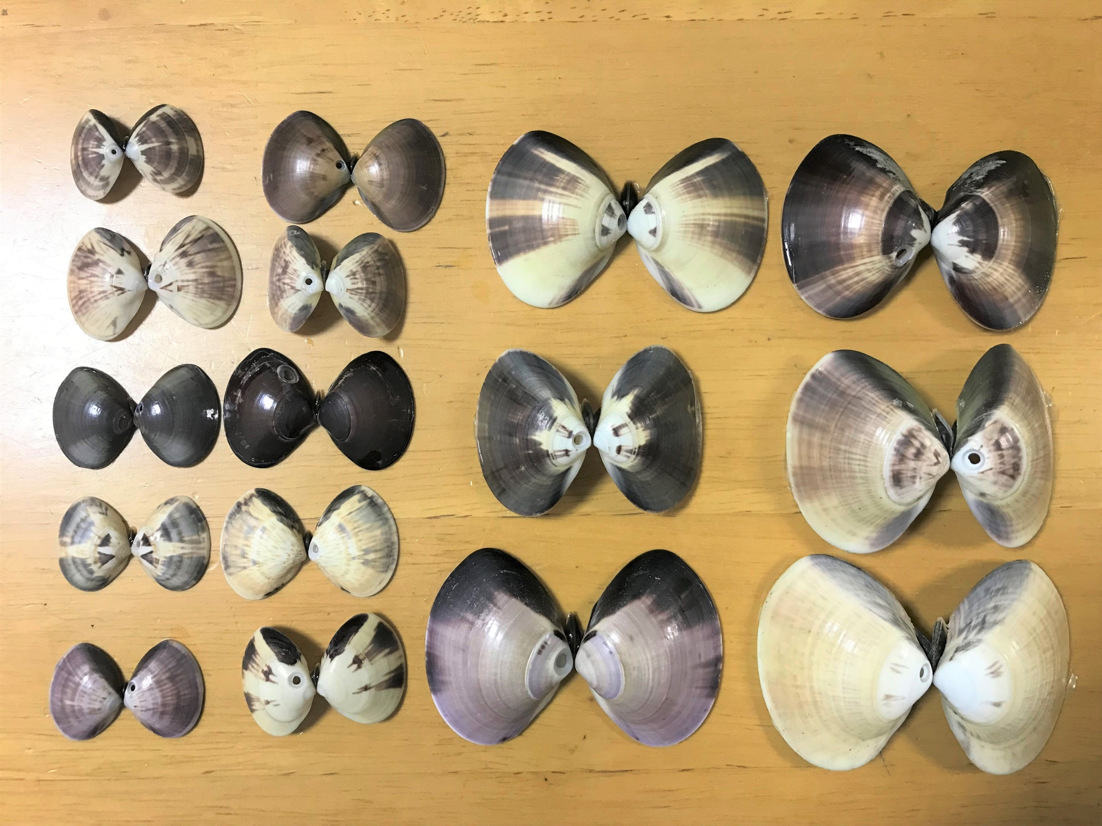

Slide 23
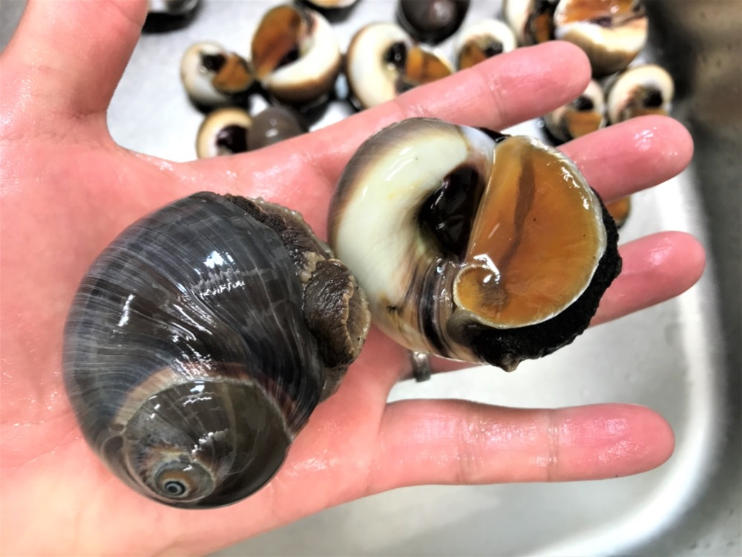

Slide 24
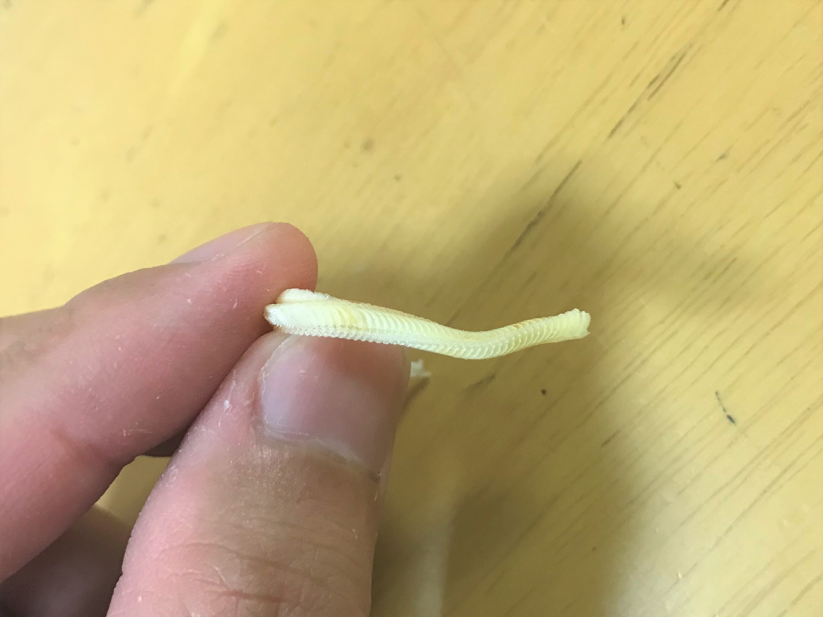

Slide 25
・紙ヤスリ（耐水！）
目が粗いと数字は小さい。
目が細かいと数字は大きい。
大きな数字で磨くと、ピカピカに！
数滴の水で・・・
なるべく大きく丸を描くように！

Slide 26
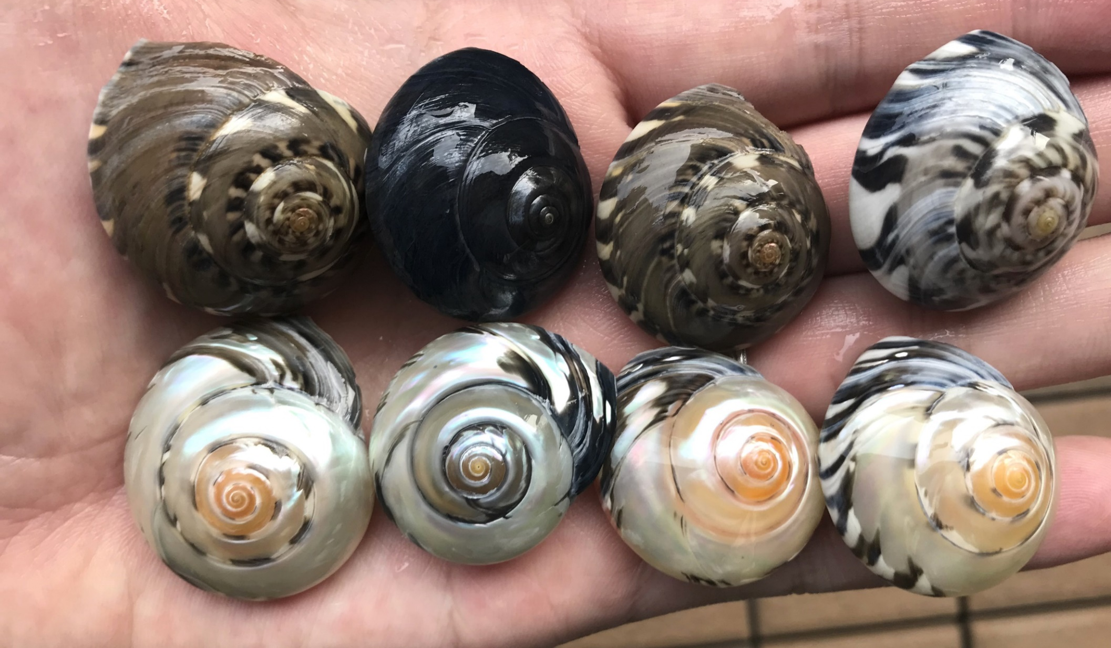
・ダンベイキサゴ（ナガラミ）
Umbonium giganteum

Slide 28
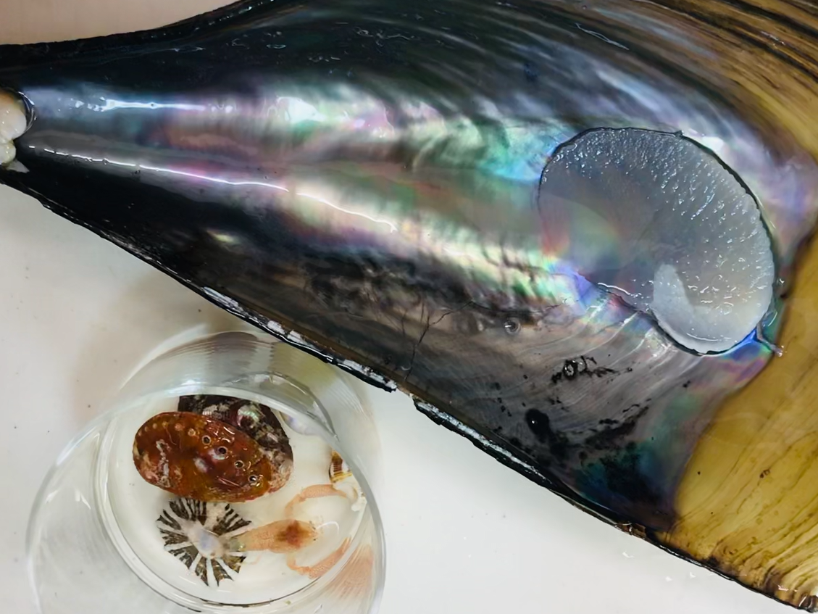

Slide 29
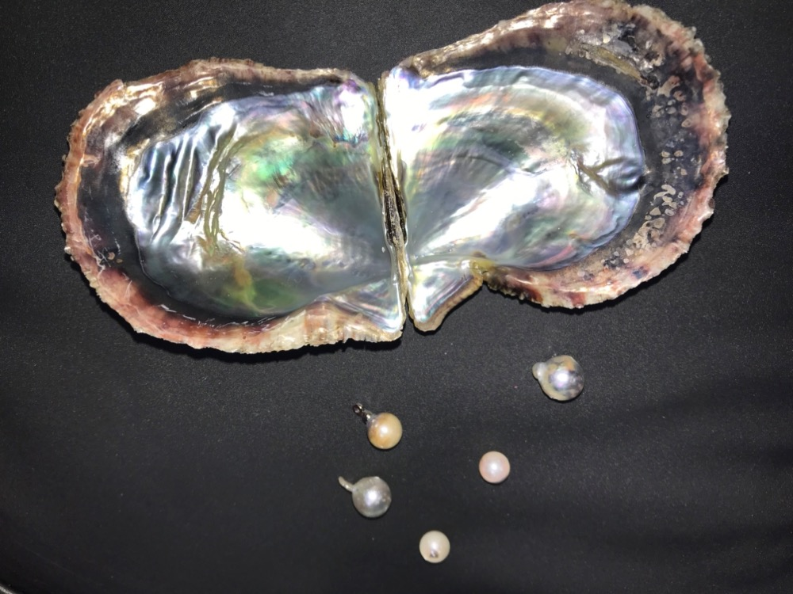

Slide 30
貝が溶けて、出てきた泡は二酸化炭素！
貝殻＋お酢
CaCO3（炭酸カルシウム）＋ 2CH3COOH（酢酸）
↓
二酸化炭素と水と塩（えん）
(CH3COO)2Ca（酢酸カルシウム） ＋ CO2（二酸化炭素） ＋ H2O （水）

Slide 31
・海洋酸性化とは？？
二酸化炭素が増えて海に溶ける。
海が酸性に近づく事。
今よりも、貝が成長しにくくなる！

Slide 32
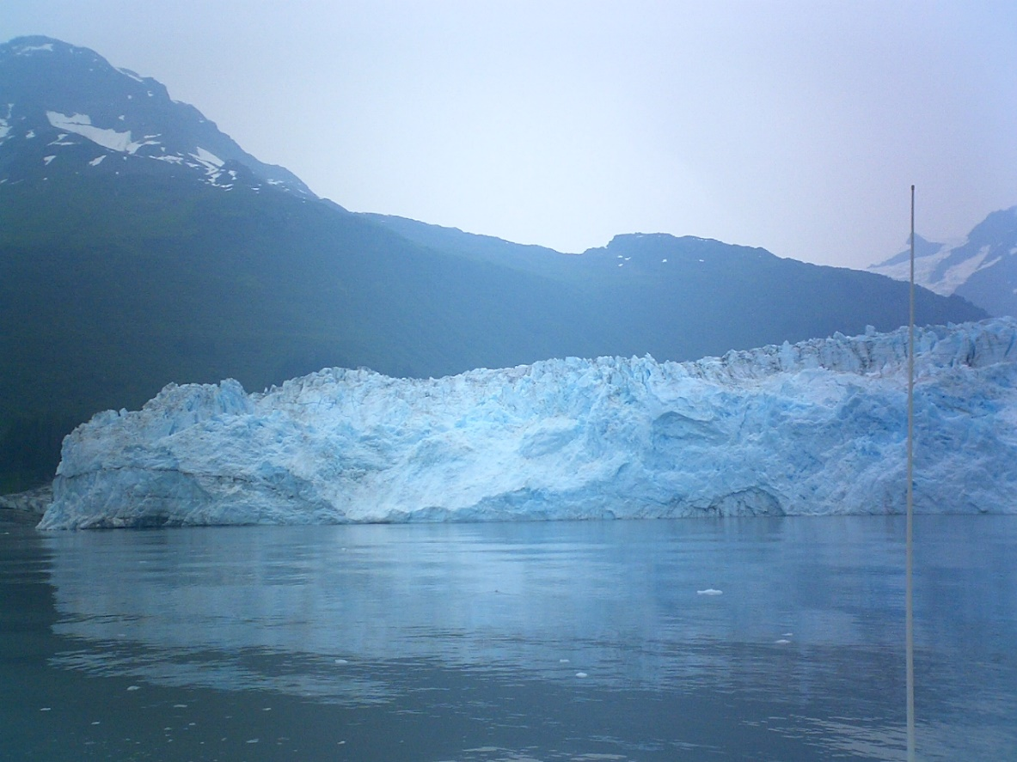
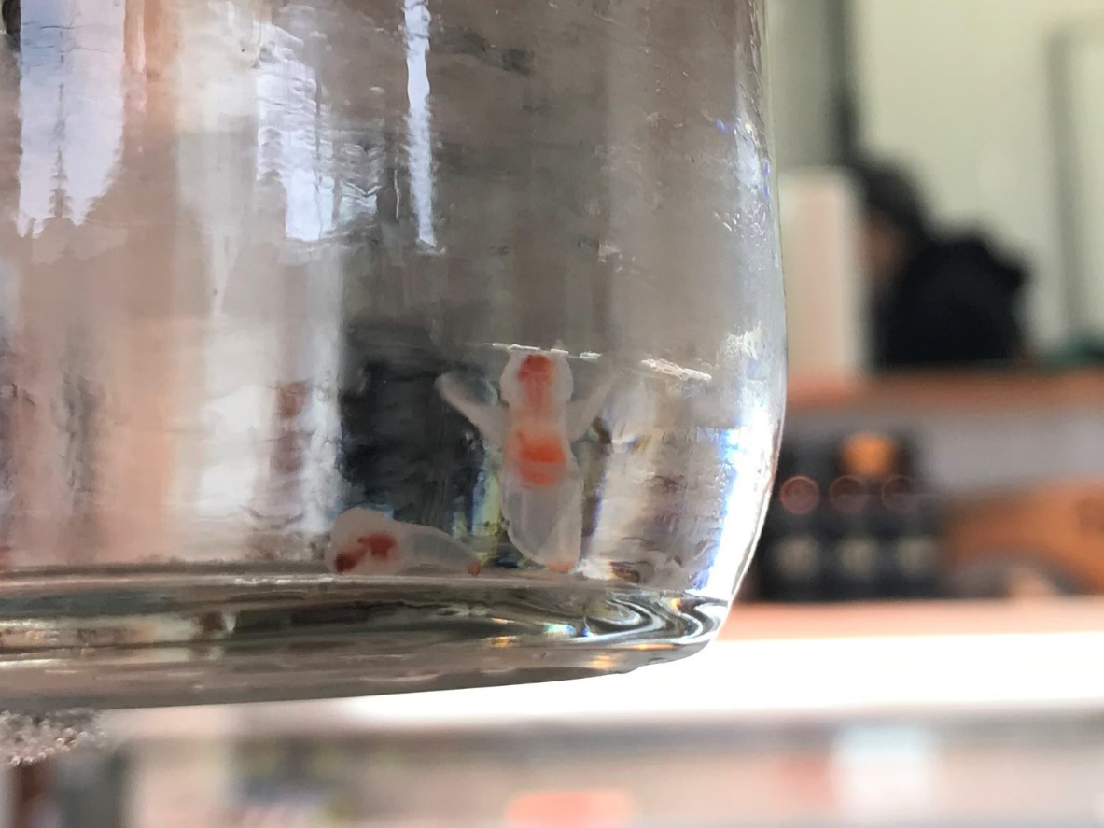
・貝だけでなく、甲殻類（エビやカニ）も
成長しにくくなる・弱くなる。
・寒い地方で先に広がりやすい。

Slide 33
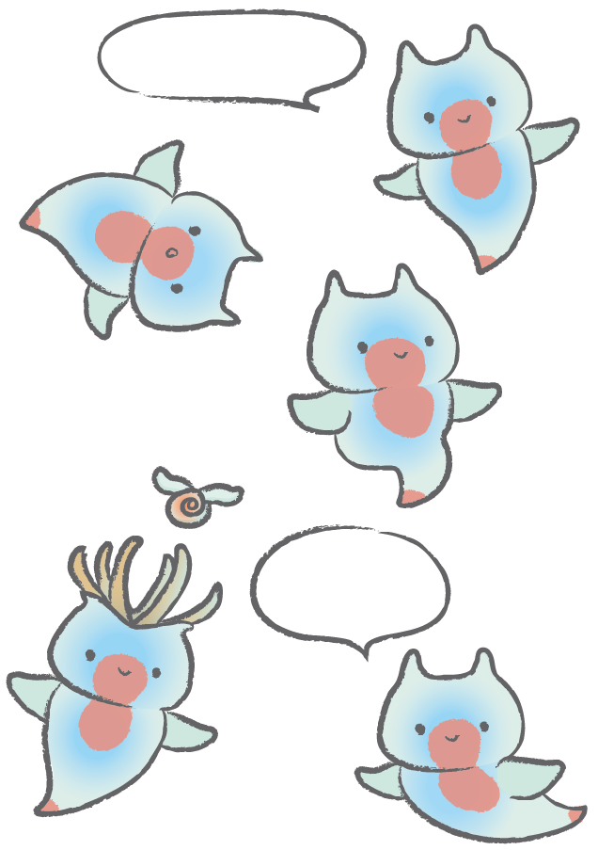
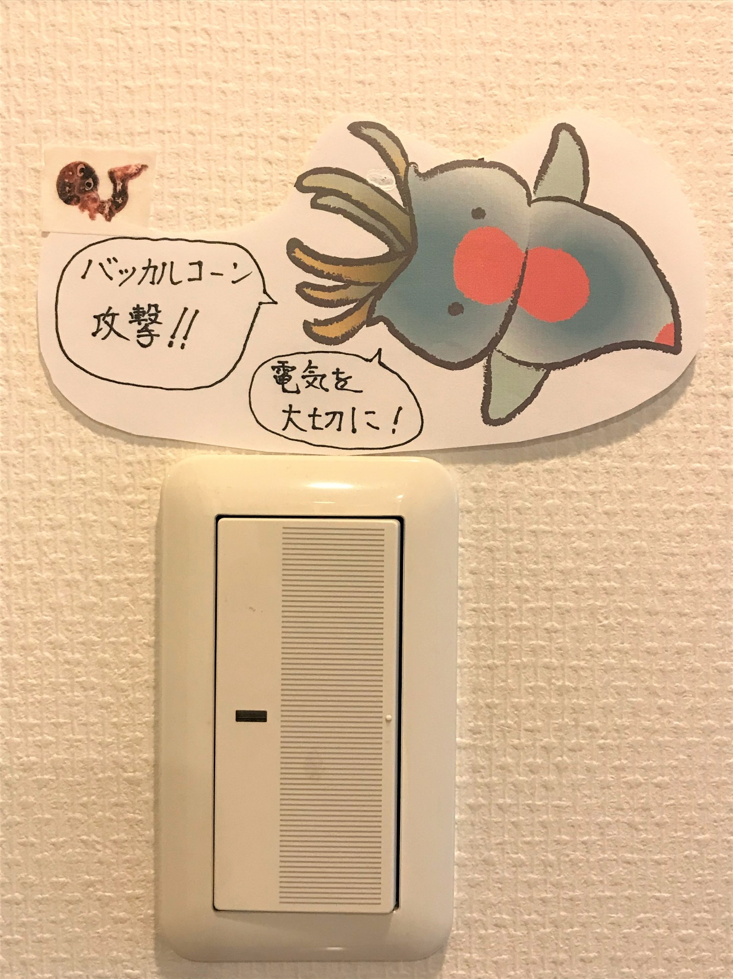

Slide 34
・SDGｓ：
それぞれが無理せずに続ける。
電気を消す
残さず食べる
食べたことがない物
地元の食べ物
楽しむ！

Slide 35
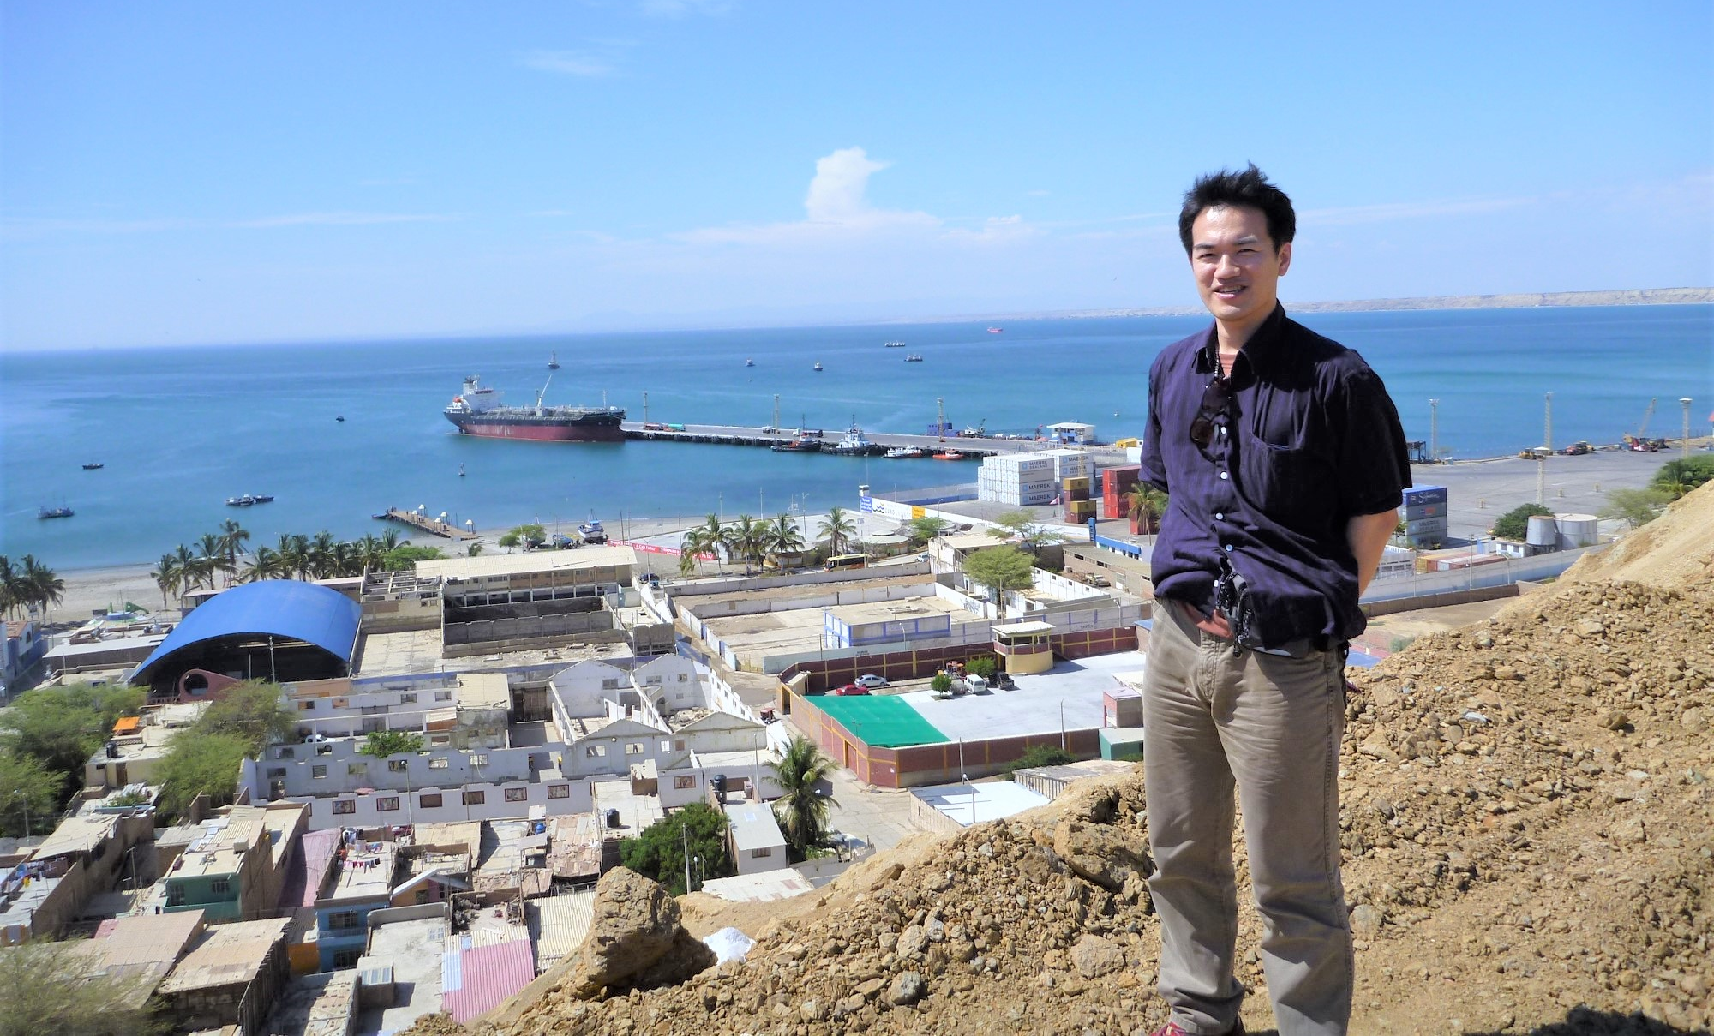
たのしく！魚介類を食べて下さい！

Slide 36


